Slide 1
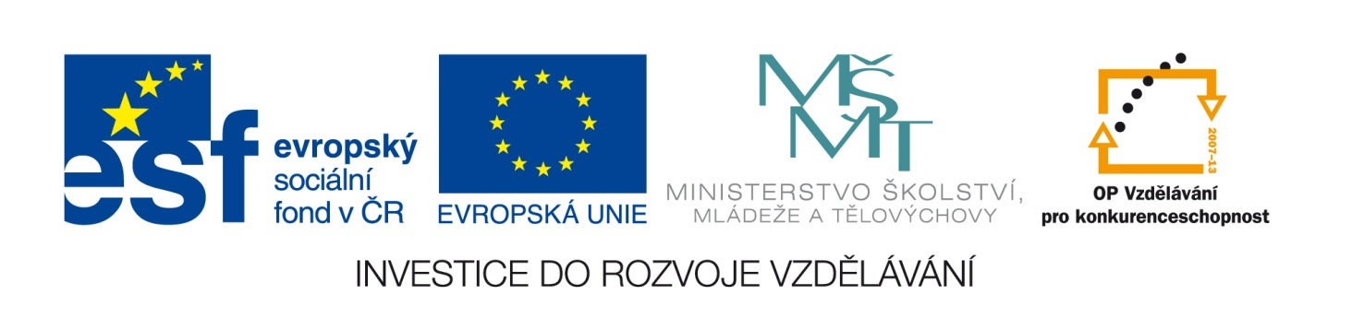
Regulační mechanismy zprostředkované malými RNA
Milan Bartoš
Přednáška Molekulární biologie 2012

Slide 2

miRNA
siRNA
gRNA
piRNA
snRNA
snoRNA
shRNA

Slide 3
Obsah přednášky
Historie objevu
Nekódující malé RNA v buňce
Co to je RNA interference
Mechanismus RNA interference
siRNA a miRNA, biogeneze, shody, rozdíly
Úloha miRNA v ontogenetickém vývoji
piRNA, aRNA a další …
Využití RNAi ve farmacii
RNA interference u prokaryot
Novinky

Slide 4
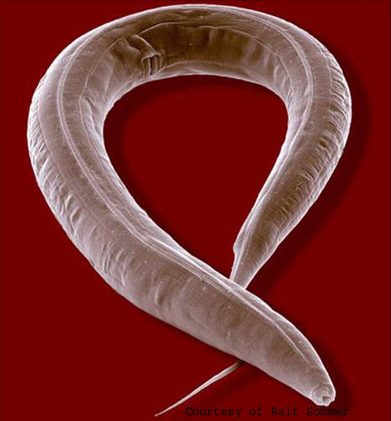
Interferující RNAi
Objeveny v roce 1998 u Caenorhabditis elegans
Nobelova cena v roce 2006 (Andrew Fire a Craig Mello, University of Kansas, USA)

Slide 5
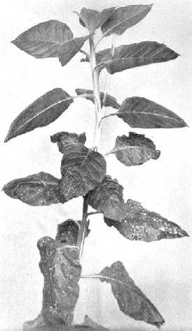
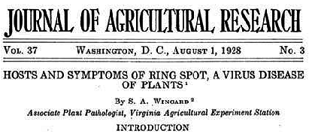
První historické zmínky
V té době o DNA, natož o RNA nikdo nic nevěděl

Slide 6
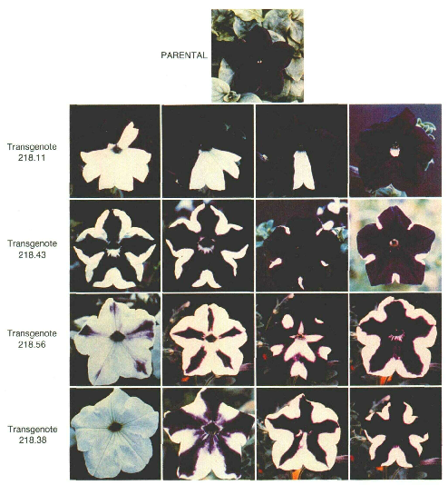
Fenomén „kosuprese“
Rich Jorgensen a kolegové vložili gen produkující pigment do petunií
Místo silné pigmentace se objevily rostliny variegované a dokonce bílé
Jorgensen pojmenoval tento fenomén "cosuppression”
Napoli et al., Plant Cell, 1990

Slide 7
Nekódující „malé“ RNA v buňce
7SK snRNA (ovlivňuje transkripci u člověka vazbou na elongační faktory)
SRP RNA (ovlivnění translace, jsou součástí SRP “signal recognition particle”)
součást telomerázy (úloha při replikaci)
XIST RNA (inaktivace X chromozómu)
gRNA (úloha při editaci RNA)
microRNA (miRNA)
siRNA

Slide 8
Interferující RNAi
siRNA
miRNA
shRNA (short hairpin)
piRNA
RNA interference = posttranskripční umlčování genů, tzv. „gene silencing“

Slide 9
Protismyslná RNA – antisense RNA
je komplementární k primárnímu transkriptu a vazbou na něj jej inhibuje
přepisuje se z pozitivního DNA-řetězce
-
+
mRNA
antisense RNA
C
C
T
A
A
G
T
G
C
A
A
G
G
A
T
T
C
A
C
G
T
T
C
C
T
A
A
G
T
G
C
A
A
G
G
A
T
T
C
A
C
G
T
T
hybridní RNA
UCA
CG
UU
AGUGCAA

Slide 10
Struktura a funkce siRNA a miRNA
siRNA
miRNA
G
C
U
AGUGCAA
A
G
A
A
C
G
T
A
G
C
A
T
přímý vliv
transport virovými částicemi

Slide 11
Paradigma interferující RNAi
Jev RNA interference koliduje s koncepcí transkripčních faktorů
Transkripční faktory sice spustí vlastní transkripci, ale interferující RNAi rozhodnou o tom, které transkripty budou použity

Slide 12
Jak vznikl mechanismus RNAi?
Primitivní imunitní systém
Obrana buňky proti virové infekci
Virus = dsRNA
Buňka detekuje dsRNA
= POZOR, může to být VIRUS !

Slide 13
Adaptace RNA interference
Vzniklý mechanismus obrany proti virům byl následně adaptován u eukaryotických buněk, u kterých slouží jako regulační mechanismus rychlého zablokování translace u aktuálně „nepotřebných“ transkriptů
To umožňuje ontogenetický vývoj
Byla RNAi evoluční fenomén vedoucí k mnohobuněčným?

Slide 14
Cesta RNAi od signálu k akci
transgenní dsRNA
prekurzor miRNA
virová dsRNA
In vitro syntéza dsRNA
transposonová dsRNA
Komplex
DICER
heterochromatinová dsRNA
degradacemRNA
tvorba hetero-chromatinových domén
Komplex
Argonaute
inhibice translace
štěpení mRNA
Denli AM and Hannon GJ, Trends in Biochemical Sciences, 2003

Slide 15
Místa účinku RNAi
Transkripce
siRNA
metylace sekvencí v promotoru
Posttranskripční procesy
siRNA, miRNA, piRNA
degradace mRNA
inhibice úprav mRNA
zablokování translace
aktivace interferonu ?

Slide 16
Jak vznikají a fungují siRNA ?
transkript delší sekvence dsRNA (stovky bp)
štěpení na krátké úseky (24 až 26 bp)
vazba na promotor
vazba k
3´- konci mRNA
metylace
!
degradace dsRNA
inhibice transkripce
stabilizace dsRNA

Slide 17
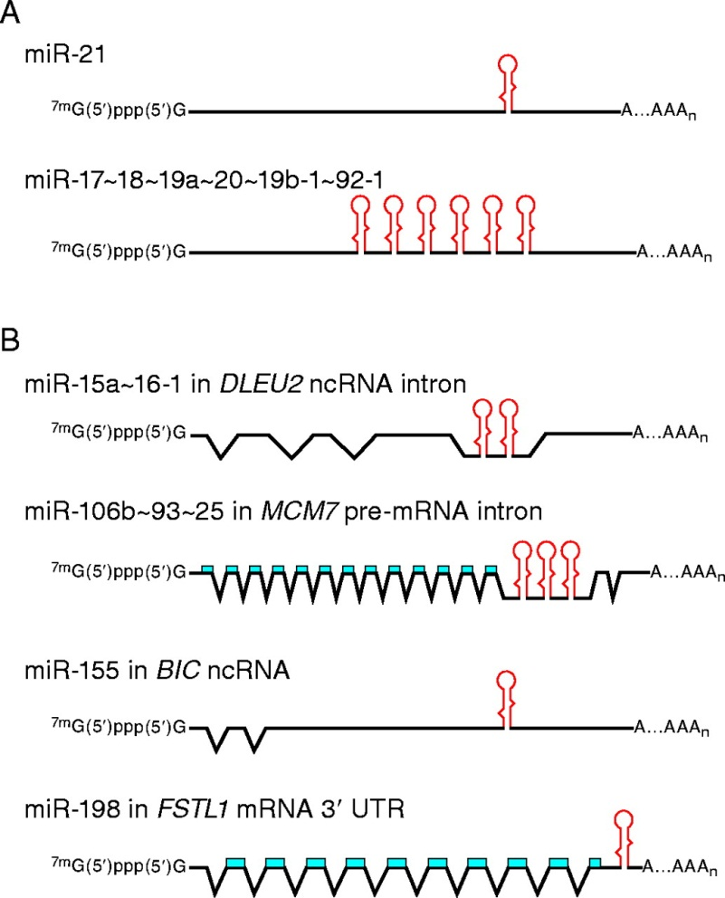
Jak vznikají miRNA?
Objeveny jen u rostlin, živočichů a hub
pri-miRNA
(stovky až tisíce bp)
většinou transkripce z oblastí, kde nejsou geny strukturní
ale i uvnitř intronů nebo exonů
koordinovaná transkripce s hnRNA

Slide 18
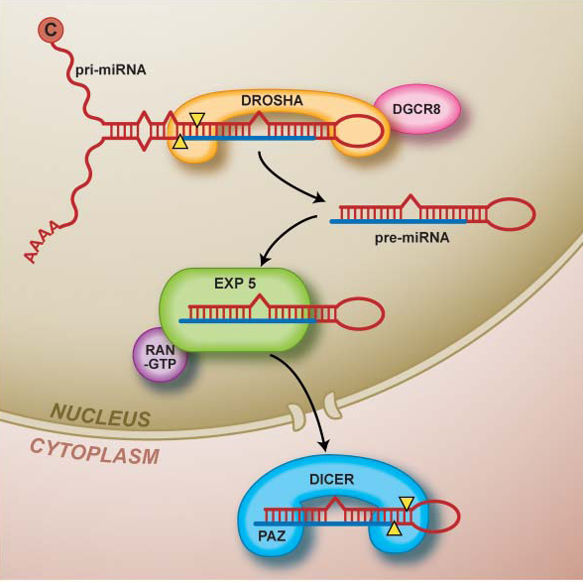
Jak vznikají miRNA – II?
RNA polymeráza II
pri-miRNA (100s-1000s bp)
RNáza III - DROSHA
odštěpení okrajů a vznik
pre-miRNA (70 bp, vlásenka)
export do cytoplasmy
RNáza III - DICER
úprava na dsRNA = miRNA/miRNA* (21 bp)
degradace miRNA*
akce miRNA

Slide 19
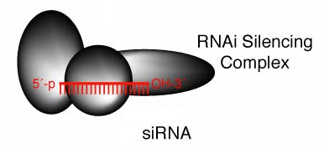
RNA interference I
siRNAs nebo miRNA je inkorporována do „RNA-induced silencing complex“ (RISC)

Slide 20
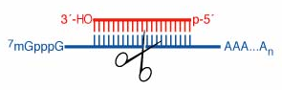
RNA interference II
Na základě homologie siRNA nebo miRNA k mRNA způsobí RISC komplex degradaci této mRNA

Slide 21
Struktura miRNA a interakce s cílem
gen pro miRNA-155 (pre-miRNA-155)
zralá miRNA-155
interakce miRNA-155 s cílovou sekvenci

Slide 22
Jaký je rozdíl mezi miRNA a siRNA?
obojí regulují expresi
siRNA má původ v dsRNA
siRNA často souvisí s cizorodou RNA (obvykle virovou) a je 100% komplementární
miRNA pochází z molekul ssRNA, která formuje vlásenkové dsRNA struktury
miRNA reguluje post-transkripční genovou expresi

Slide 23
Další rozdíly mezi siRNA a miRNA
siRNA
dsRNA
ochrana před viry a transpozony
ochrana před nadprodukcí
způsobují degradaci cílových molekul
absolutní komplementarita s cílovou sekvencí
miRNA
ssRNA (vlásenky)
regulace ontogeneze a vývojových procesů
nezpůsobují degradaci, jen blokádu translace
komplementarita s cílovou sekvencí není absolutní
vznikají činností RNA polymerázy II

Slide 24
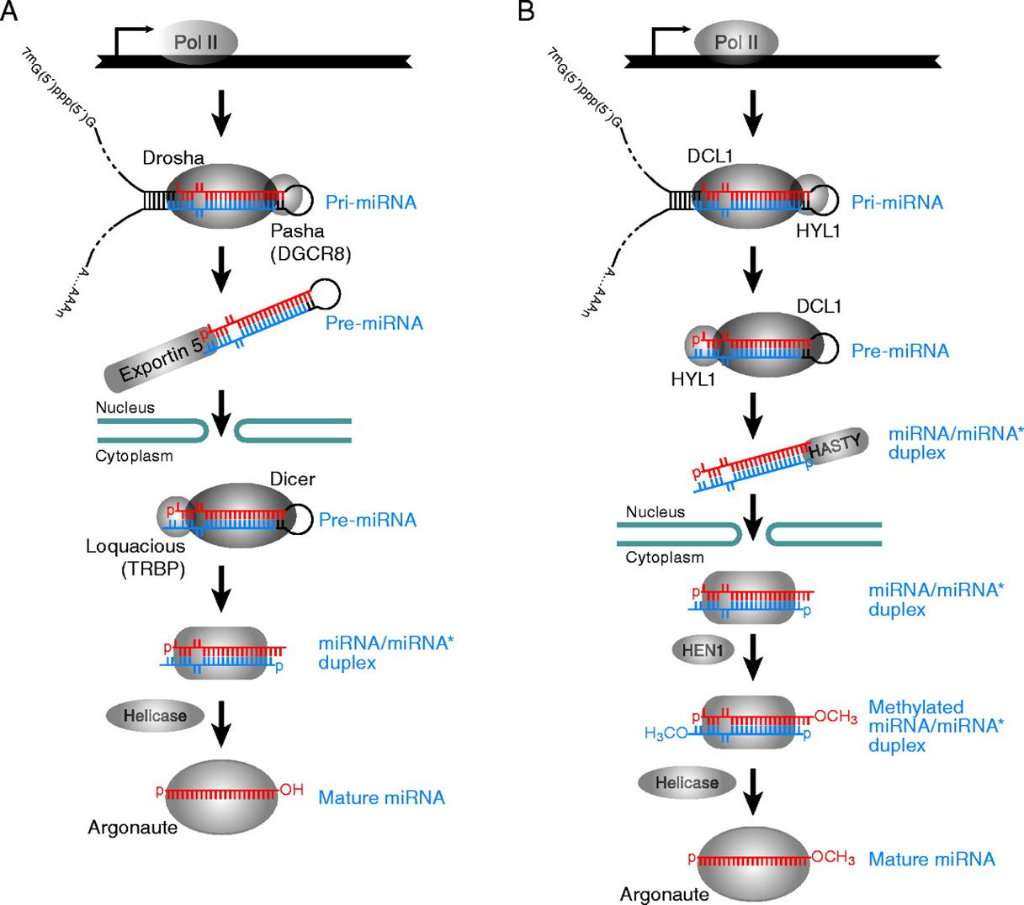
Rozdíly v biogenezi miRNA
živočichové
rostliny

Slide 25
Rozdíly mezi živočišnými a rostlinnými miRNA
Rostliny Živočichové
Nachází se: intergenové oblasti intergenové oblasti, introny
Shluky miRNA: vzácné běžné
Mechanismus
působení: mRNA-štěpení represe translace
Místo vazby
na mRNA: otevřený čtecí rámec 3′- konec

Slide 26
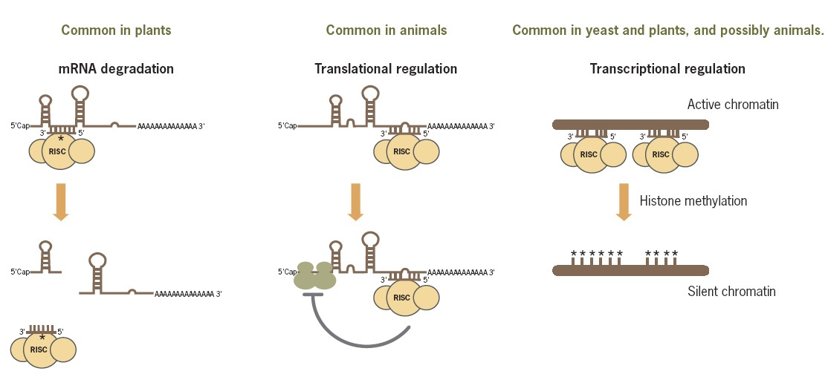
Shrnutí RNA interference
KVASINKY, ROSTLINY, živočichové
ROSTLINY
ŽIVOČICHOVÉ
degradace mRNA
regulace translace
regulace transkripce

Slide 27
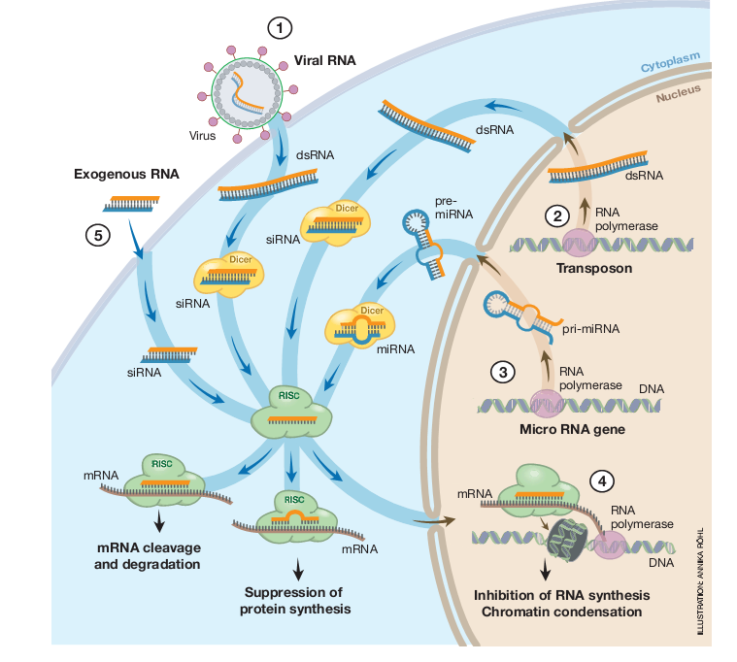
Pole působnosti RNAi

Slide 28
miRNA působí v ontogenezi živočichů
Regulace přesmyku exprese genů z mateřské mRNA do mRNA zygoty (viz. skripta)

Slide 29
miRNA a imunitní systém u rostlin
Indukce imunitní odpovědi u rostlin
Po ataku pseudomonádami transkripce specifických miRNA (miR393)
Ty inhibují expresi receptorů pro auxiny a tím auxinové signální dráhy
To vede ke snížení citlivosti k bakteriální infekci
Existuje ale i alternativní systém mimo miRNA

Slide 30
miRNA působí v ontogenezi rostlin
Působí jako signál během časných vývojových fází. Tento signál se zapamatuje i pro pozdější vývoj prostřednictvím na RNAi závislých epigenetických mechanismech jako je například tvorba heterochromatinu.
U rostlin se miRNA podílejí na funkci meristému, vzniku orgánové polarity, vývoji vaskulárních struktur, vývoj květu a odpovědi na hormonech.
Téměř polovina transkripčních faktorů je cílovou molekul miRNA.

Slide 31
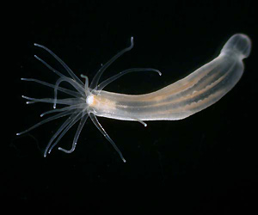
piRNA = Piwi-interacting RNA

Slide 32
piRNA = Piwi-interacting RNA
objeveny v myším spermatu
vyskytují se u obratlovců i bezobratlých
tvoří komplexy s Piwi proteiny
působí na ontogenezi (nejsou-li transkribovány nevznikají spermatické buňky)
transportují miRNA k cílovým sekvencím !!!
délka 26 až 31 bp
in silico analýzou bylo popsáno 52 934 kandidátních molekul piRNA u myší, 52 099 u člověka a 47 024 u krys
vznikají z několika málo clusterů mimo genové oblasti jako ssRNA

Slide 33
Předpokládané funkce piRNA
modulují transkripci ?
podílejí se na skladování RNA v procesních tělískách ?
spekuluje se též o jejich možném podílu na přenosu dědičné informace jinými mechanismy než je replikace DNA ?
mohou působit na úrovni histonů, DNA nebo RNA ?
možná štěpí cílové sekvence nebo mění strukturu chromatinu ?
?

Slide 34
Využití siRNA a miRNA
Analýza funkce genů
Nové genové terapie
Nové antivirové vakcíny
Transgenní organismy s dočasně vyblokovanou funkcí určitého genu
Použití iRNA nespadá pod nakládání s GMO
Použití kazet produkujících iRNA ale ano !

Slide 35
Terapeutické aplikace RNAi - I
Primárně - RNAi jako antivirové látky, blokují replikaci virového genomu a expresi virových genů. Nejčastěji uvažovaným cílem RNAi terapie je virus HIV.
Kontrola genové exprese ovlivňováním epigenetických změn v lokální struktuře chromatinu.
Předpokládá se, že 35% až 70% lidských genů je přepisováno do transkriptů hnRNA, které podléhají alternativnímu sestřihu. Defekty v procesu alternativního sestřihu vedou k řadě onemocnění. RNAi by mohla být použita k zablokování defektně sestřižených struktur a v důsledku toho k inhibici exprese defektního genu.

Slide 36
Terapeutické aplikace RNAi - II
4) RNAi mohou být zacíleny proti genům, které jsou spojeny s metabolickými poruchami. Například v léčbě diabetes mellitus typu II, kde centrální roli v rezistenci k inzulínu hrají poruchy signalizace v důsledku změn v expresi genů.
5) Genové „knock-outy“ v genomu původce malárie, Plasmodium falciparum, mohou sloužit ke studiu jeho životního cyklu a k vyhledávání nových terapeutických cílů, kromě toho, že terapeutikem by mohly být samotné RNAi.

Slide 37
Molekuly RNAa aktivují geny !
Popsány v listopadu 2006 skupinou z „University of California, San Francisco, USA“
Tento jev byl pro vědeckou komunitu překvapivý, protože ho po objevu siRNA, miRNA, piRNA aj., už nikdo nepředpokládal
Nejedná se přitom o nepřímý účinek spočívající ve vypnutí genu, což ve svých důsledcích vyvolá aktivaci genu jiného, ale o vliv přímý
Mechanismus účinku RNAa ale doposud nebyl objasněn – novinky v listopadu 2007!
RNAi vypínají geny zpravidla na dobu 5 až 7 dnů, RNAa aktivuje geny na dobu 13 dnů

Slide 38
Rok 2007

Slide 39
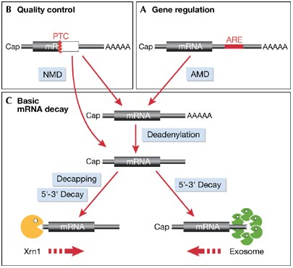
Obecné schéma degradace mRNA
Stabilizace sekvence ARE vede k indukci genové exprese !
miR369 chrání sekvence ARE a tím degradaci mRNA !
Notes:
General scheme of messenger RNA decay pathways. (A) The regulation of gene expression involves the control of mRNA degradation at the post-transcriptional level. mRNAs containing an AU-rich element (ARE) in their 3' untranslated region (UTR) undergo rapid ARE-mediated mRNA decay (AMD) in resting cells. Stabilization of ARE-containing mRNAs by various stimuli contributes to the induction of gene expression. (B) Quality control mechanisms activate mRNA degradation. mRNAs that contain a premature termination codon (PTC) are recognized and specifically degraded by the nonsense-mediated mRNA decay (NMD) pathway. (C) The basic mRNA decay machinery in the cytoplasm initially removes the poly(A) tail through the activity of deadenylating enzymes. Subsequently, the mRNA can be further degraded from the 3' end by a complex of 3'–5' exonucleases known as the exosome. Alternatively, the mRNA is decapped at the 5' end, and the 5'–3' exonuclease Xrn1 proceeds to degrade the body of the mRNA.

Slide 40
Propojení funkce miRNA a siRNA
Autoři článku vyslovili předpoklad, že regulace translace prostřednictvím částic microRNP osciluje mezi represí a aktivací v závislosti na fázi buněčného cyklu
v proliferujících buňkách reprimují translaci
ve fázi G1/G0 (která často předchází diferenciaci) translaci aktivují
Vasudevan et al. (2007): ScienceXpress, November 29, 1-4

Slide 41
Molekuly RNAa v terapii
1) Jako léčivo mohou být využity samotné RNAa
2) To, že malá interferující RNAi může působit nejen jako negativní ale i pozitivní regulátor znamená, že při jejich použití se musí zvažovat hledisko nejen očekávaného vlivu na terapeutický cíl (ve smyslu negativní regulace), ale také možné vedlejší účinky na geny jiné (ve smyslu jejich možné aktivace)

Slide 42
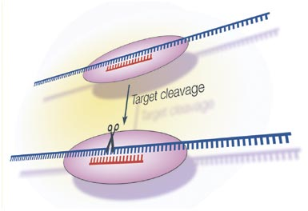
RNA interference u bakterií a Archae?
První zmínka v roce 2007?
Sheilagh Molloy (2007): First evidence of prokaryotic RNAi?
Nature Reviews Microbiology 5, 329.

Slide 43
CRISPR systém
V roce 2008 byl popsán RNAi analogický systém určený k degradaci virových NA
Využívá interní „antivirové“ sekvence začleněné v obrácených repeticích (CRISPR)
CRISPR = clusters of regularly interspaced short palindromic repeats
Po transkripci této sekvence dochází k jejich postupnému štěpení Cas proteiny
Výsledné produkty interferují s nukleovou kyselinou vstupujícího viru
Brouns et al. (2008): Small CRISPR RNAs Guide Antiviral Defense in Prokaryotes, Science 321, 960-964

Slide 44
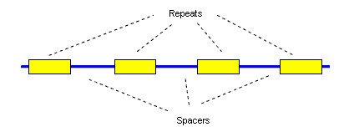
Struktura CRISPR
Ke konci roku 2008 byly CRISPR popsány u asi 40% sekvenovaných eubakterií a téměř všech archeí
Všechny obsahují krátké repetice o délce 24 až 48 nukleotidů a mezerník o přibližně stejné délce
Marraffini a Sontheimer (2008): Science 322, 1843 - 1845
repetice
mezerníky
Edgar (2007): BMC Bioinformatics 8:18

Slide 45
CRISPR omezují horizontální přenos DNA u Staphylococcus
Mezerník v oblasti CRISPR kóduje crRNA
Sekvence crRNA je homologická ke genu nickase, který se vyskytuje téměř ve všech konjugativních plasmidech rodu Staphylococcus
Vazba crRNA k nickase brání konjugaci a transformaci plasmidů
K interferenci dochází na úrovni crRNA-DNA, nikoli crRNA-mRNA
CRISPR ve svém důsledku brání šíření rezistence k antibiotikům
Marraffini a Sontheimer (2008): Science 322, 1843 - 1845
Notes:
Horizontal gene transfer (HGT) in bacteria and archaea occurs through phage transduction, transformation, or conjugation, and the latter is particularly important for the spread of antibiotic resistance. Clustered, regularly interspaced, short palindromic repeat (CRISPR) loci confer sequence-directed immunity against phages. A clinical isolate of Staphylococcus epidermidis harbors a CRISPR spacer that matches the nickase gene present in nearly all staphylococcal conjugative plasmids. Here we show that CRISPR interference prevents conjugation and plasmid transformation in S. epidermidis. Insertion of a self-splicing intron into nickase blocks interference despite the reconstitution of the target sequence in the spliced mRNA, which indicates that the interference machinery targets DNA directly. We conclude that CRISPR loci counteract multiple routes of HGT and can limit the spread of antibiotic resistance in pathogenic bacteria.

Slide 46
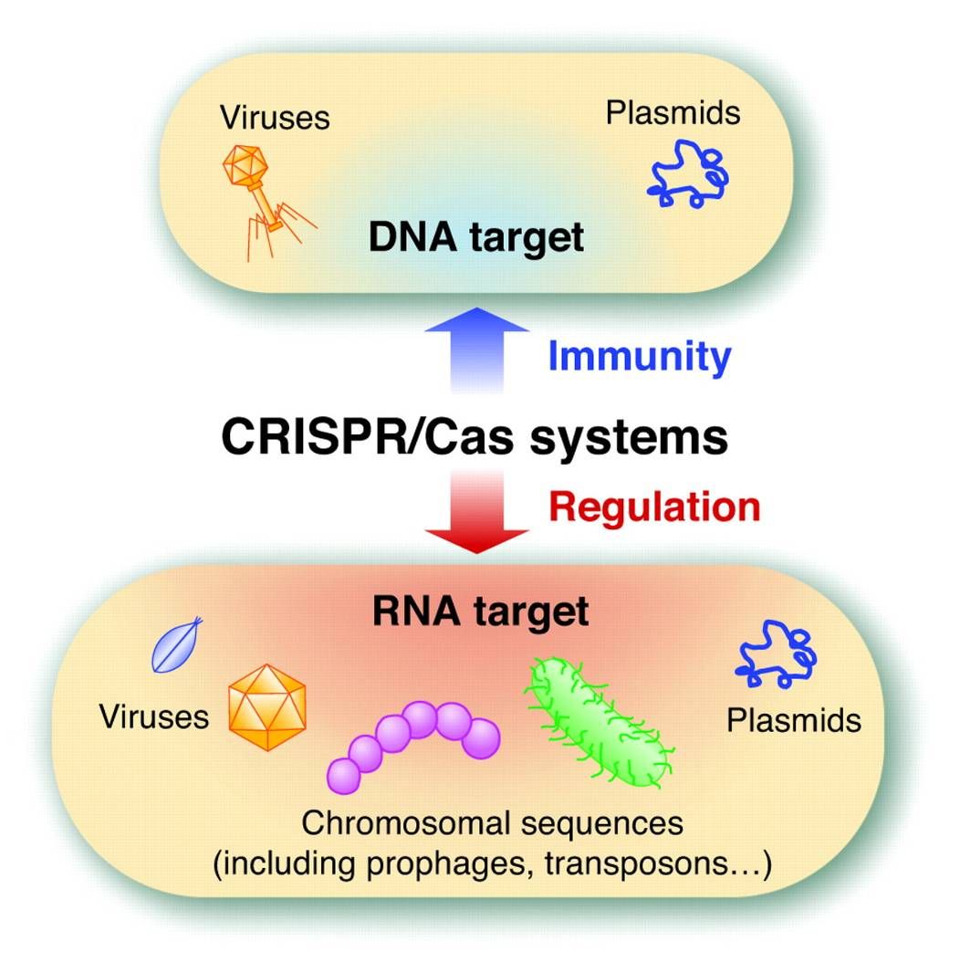

CRISPR interference
P. Horvath et al., Science 327, 167-170 (2010)
Notes:
Obr. 3: Interference CRISPR. Systémy CRISPR/Cas mohou být zacíleny na DNA nebo RNA. Interferují s viry, plasmidy, profágy nebo jinými sekvencemi nesenými na chromozómu.
Fig. 3 CRISPR interference. The CRISPR/Cas systems may target either DNA or RNA to interfere with viruses, plasmids, prophages, or other chromosomally encoded sequences.

Slide 47
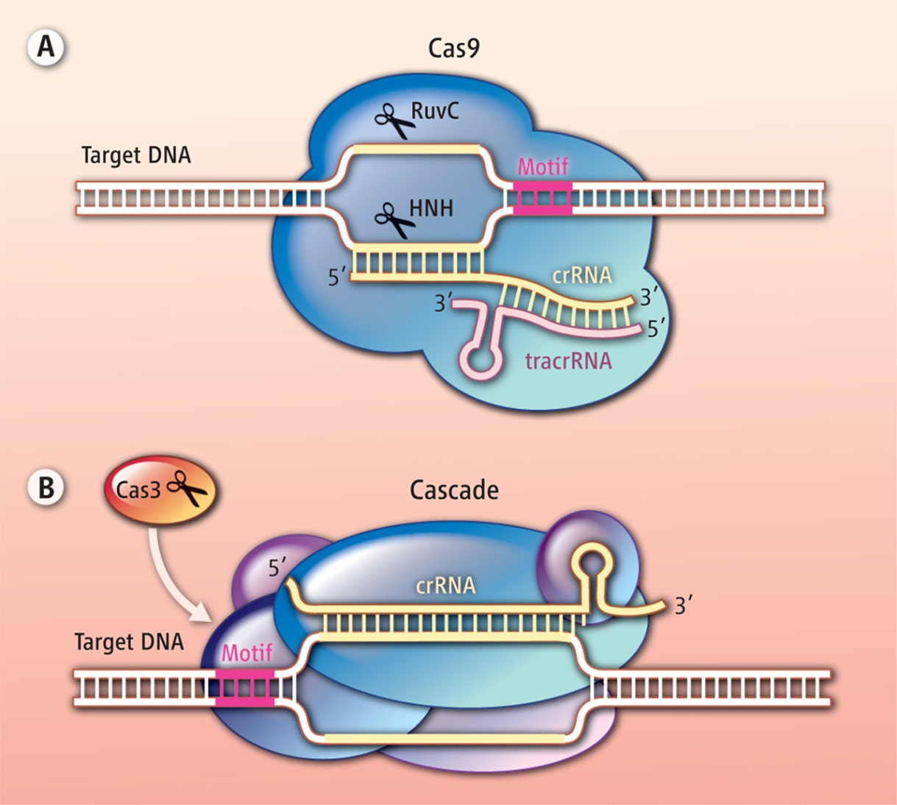
Mechanismus účinku
Nukleáza Cas9 rozpoznává cílovou sekvenci prostřednictvím crRNA a tracrRNA
Procesu štěpení se účastní celkem 5 Cas proteinů; Cas3 je nukleáza a helikáza
Brouns, SJJ (2012): Science 337: 808-809
Notes:
All-in-one nuclease.(A) Cas9 requires a crRNA and tracrRNA to recognize invader DNA sequences by hybridizing the guide section of the crRNA to one strand of the target DNA to form an R-loop. The flanking motif is critical for this process and may facilitate DNA duplex unwinding and strand invasion by the crRNA. Target DNA is then cleaved by both nuclease domains of Cas9. (B) Cascade-like complexes contain a single crRNA and up to five different Cas proteins. Identified invader DNA sequences are progressively unwound and cleaved by the action of the recruited nuclease and helicase Cas3 (11, 12).

Slide 48
Další novinky
Rok 2008

Slide 49
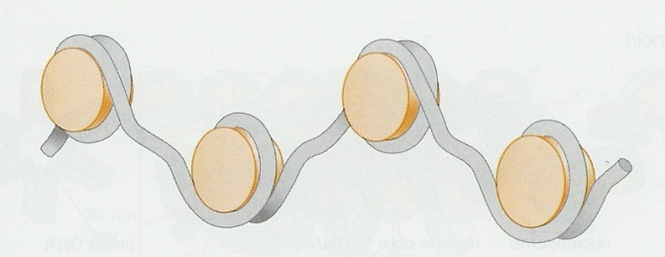
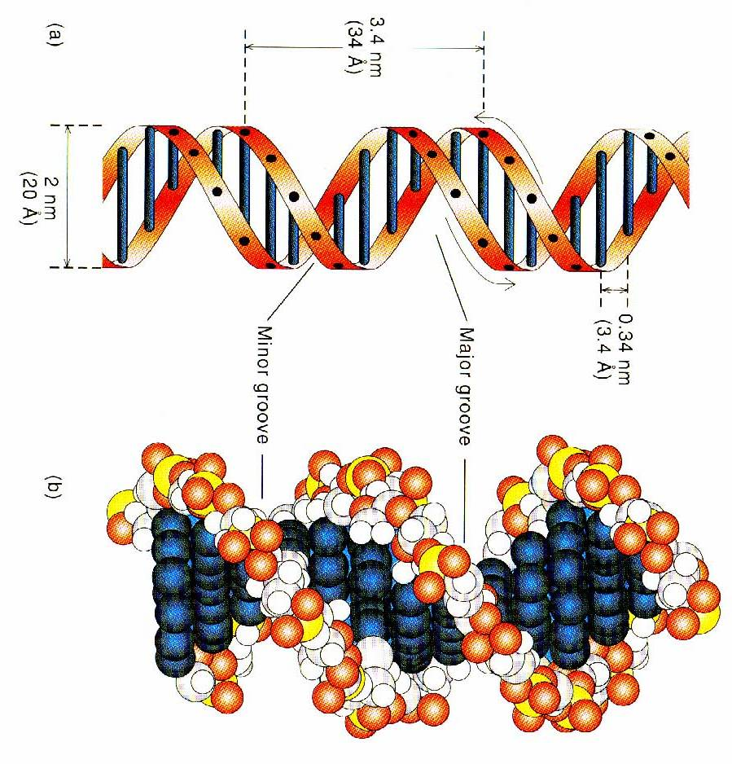
Prosinec 2008 – objev pasRNA
pasRNA = promotor associated RNA
Transkripčně aktivní je oblast mezi nukleozómy
transkripce hnRNA
Krátké RNA vznikají transkripcí v obou směrech
Buratowski (2008): Science 322, 1804-1805

Slide 50
Prosinec 2008 – objev pasRNA
pasRNA je vlastně jednoduchou antimediátorovou RNA
vzniká současně s transkripcí hnRNA
syntetizuje je RNA polymeráza II
pasRNA porušuje koncept promotoru ?
Proč existují promotory, když dochází k expresi více než 90% ?
Jsou dosud nepoznané promotory na 3´- konci transkripční jednotky ?
Jedná se o abortivní transkripci z nespecifických promotorů ?

Slide 51
Model semidiskontinuální transkripce
Vytvořil jsem na základě modelu replikace DNA
Transkripce a replikace RNA jsou evolučně starší než replikace DNA
Replikace DNA obsahuje prvky replikace RNA jako evoluční relikt

Slide 52
Replikace DNA
vedoucí řetězec
3´
RNA-primer,
DNA primáza
směr pohybu replikační vidlice
ori
DNA-polymeráza III
5´
5´
3´
opožďující se řetězec
5´
5´
3´
3´
3´
helikáza
ori
SSB-proteiny
DNA- gyráza
Okazakiho fragment
5´

Slide 53
Transkripce – model prosinec 2008
3´
RNA polymeráza II
TATA
po směru transkripce
5´
5´
hnRNA
3´
5´
5´
3´
3´
3´
TATA
B-Okazakiho fragmenty
5´
RNAi typu PROMPT, promotor-associated RNA
Notes:
Vycházím ze včerejších informací ve Science (19. prosinec 2008), kde se články popisující „nově objevené“ druhy RNAi téměř snaží vymazat koncepci PROMOTORU. Pořád spekulují, jak mohou antimediátorové RNA vznikat bez existence promotorů na 3´- konci transkripční jednotky, spekulují o abortivních transkripcích vznikajících jako byprodukt standardní transkripce, apod.
Napadlo mne, že malé antimediátorové RNA mohou vznikat stejně jako Okazakiho fragmenty při replikaci. Prostě tak, jak se komplex RNA polymerázy II naváže na starý dobrý promotor a začne transkripce „kontinuálního řetězce“ (hnRNA) tak tentýž komplex (v obrázku je to samozřejmě namalováno nepřesně – to i u té replikace, ale lépe to neumím) zahajuje postupně syntézy „B‑Okazakiho fragmentů“ (můj termín!), tedy prekurzorů interferujících RNAi. Myslím, že v tomto modelu nemusíme promotor zavrhovat (Bez promotorů by neexistovalo genové inženýrství ! Vždyť s nimi všichni pracujeme!) a máme model pro expresi jak vlastního strukturního genu, tak i jeho hlídačů.
Model jsem nazval „semidiskontinuální transkripce“. Je i evolučně zajímavý, protože vlastní replikaci DNA odvozuje od evolučně staršího systému založeného na RNA, který už v sobě obsahuje kontinuální i diskontinuální syntézu nových řetězců. Takže žádná nutnost syntézy ve směru 5´- 3´, protože to DNA polymeráza jinak neumí, ale zase jen evoluční relikt z dob RNA říše! I když ta nutnost směru je obsažena už v té původní RNA koncepci.
Samozřejmě, že to vzbuzuje další otázky, např. jak vlastně probíhá samotná replikace dsRNA?

Slide 54
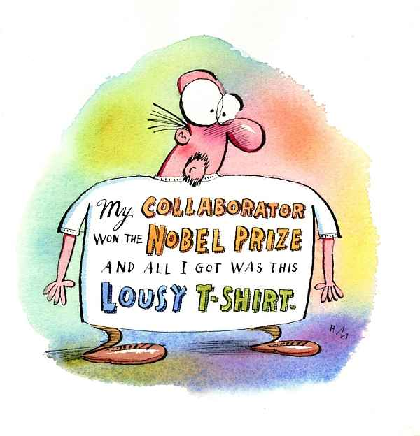

Slide 55
Další čtení
www.evolucnigenomika.cz

Slide 56
Rok 2009 a 2010 ?

Slide 57
Hlavní objevy
Dlouhé interferují molekuly RNA (lncRNA)
Interference při vývoji mozkové tkáně
Souhra transkripčních faktorů a RNAi
Nové enzymatické funkce RNA
lncRNA jsou předpovězené B-Okazakiho fragmenty

Slide 58
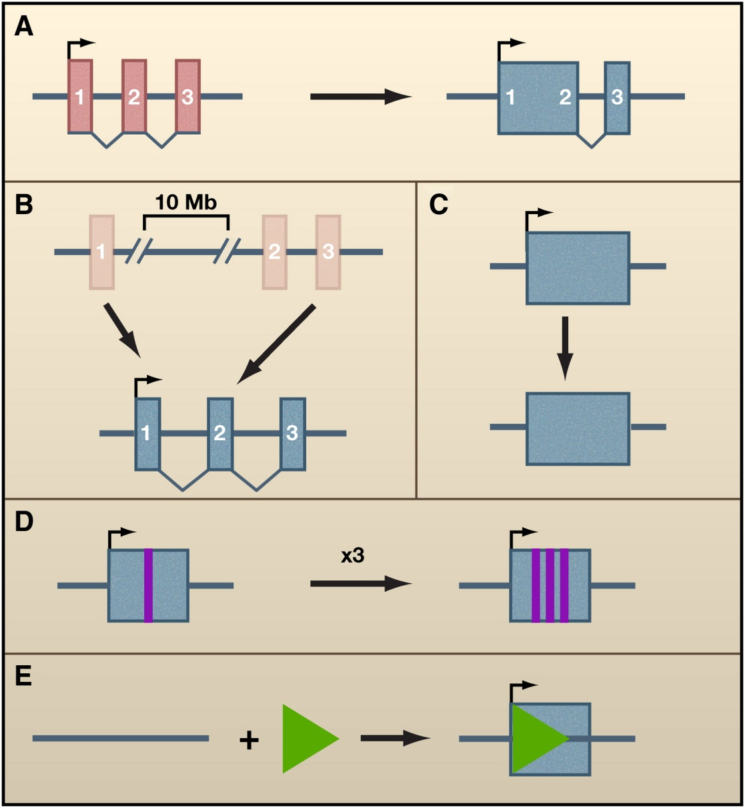
Jak vznikají lncRNA?
Ch.P. Ponting et al., Cell 136, 629-641 (2009)
Notes:
Figure 2. Possible Origins of lncRNAs
(A) A protein-coding gene (left, pink) acquires frame disruptions and is
transformed into a functional noncoding RNA (right, blue) that incorporates
some previous coding sequence. The Xist lncRNA originated by undergoing
a metamorphosis from a previous protein-coding gene while incorporating
transposable element sequence.
(B) Following a chromosome’s rearrangement, two untranscribed and
previously well-separated sequence regions are juxtaposed and give rise to
a multi-exon noncoding RNA. A dog noncoding RNA (supported by ESTs
BM537447, C0597044, and DN744681) appears to have arisen following
such a lineage-specific change.
(C) Duplication of a noncoding gene by retrotransposition generates either
a functional noncoding retrogene or a nonfunctional noncoding retropseudogene.
(D) Neighboring repeats within a noncoding RNA have their origins in two
tandem duplication events.
(E) Insertion of a transposable element (green triangle) gives rise to a functional
noncoding RNA.

Slide 59
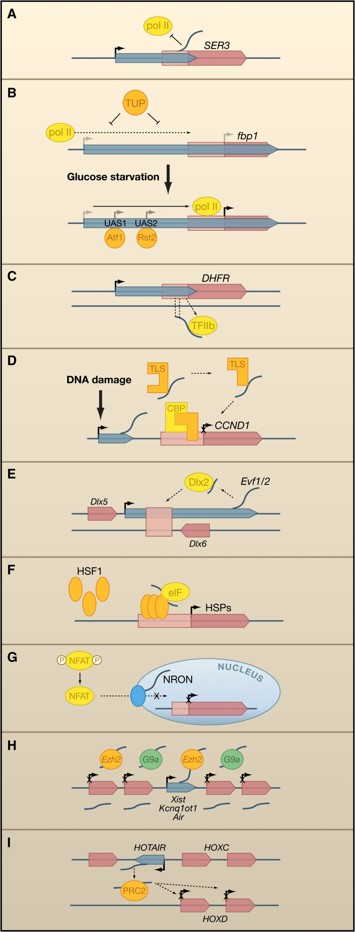
Funkce lncRNA v regulaci transkripce
Ch.P. Ponting et al., Cell 136, 629-641 (2009)
Notes:
Figure 4. Mechanisms of lncRNA Function in Transcriptional
Regulation
LncRNAs are blue and protein-coding genes are pink, with pale pink regions
indicating promoter/enhancer elements.
(A) Transcriptional interference. Transcription of the lncRNA SRG1 through the
promoter of the adjacent SER3 gene.
(B) Initiation of chromatin remodeling. RNA pol II processivity upstream of fbp1
is normally repressed by Tup proteins, however, rare lncRNAs are transcribed.
Upon glucose starvation, the Atf1 activator binds to the UAS1 element, facilitating
chromatin remodeling by RNA pol II and the subsequent binding of Rst2
to a second UAS2 element. As further lncRNAs are transcribed, the chromatin
structure around the fbp1 initiation site is then accessible to the transcriptional
machinery allowing induction of the gene to occur.
(C) Promoter inactivation by binding to basal transcription factors. Formation
of a complex between an lncRNA and both the DHFR promoter and TFIIB
prevents normal preinitiation of transcription.
(D) Activation of an accessory protein. In response to stress, lncRNAs
upstream of CCND1 form a complex with an RNA-binding protein TLS (translocated
in liposarcoma) in which the inactive conformation of the protein is
altered, facilitating repression of CCND1 via chromatin-binding protein (CBP).
(E) Activation of transcription factors. The lncRNA Evf2 cooperates with the
Dlx2 homeodomain protein to activate the Dlx5/6 enhancer.
(F) Oligomerization of an activator protein. In response to heat shock, an
lncRNA assists the trimerization of the HSF1 protein, which in turn forms
a complex with the translation factor EIF to facilitate HSP expression.
(G) Transport of transcription factors. Dephosphorylated NFAT is prevented
from translocating to the nucleus and activating its targets due to interactions
between the lncRNA NRON and importin proteins.
(H) Epigenetic silencing of gene clusters by lncRNAs. The Xist, Kcnq1ot1, and
Air RNAs establish a nuclear domain (or ‘‘coating’’) for gene silencing of genes
in cis. The lncRNAs may directly or indirectly attract epigenetic modifiers such
as histone methyltransferases (G9a or Ezh2) to bring about repressive epigenetic
marks in the cluster.
(I) Epigenetic repression of genes by an intergenic lncRNA in trans. HOTAIR
RNA, transcribed within the HOXC cluster, interacts with the Polycomb
repressor complex 2 (PRC2) resulting in the methylation and silencing of
several genes in the HOXD locus.

Slide 60
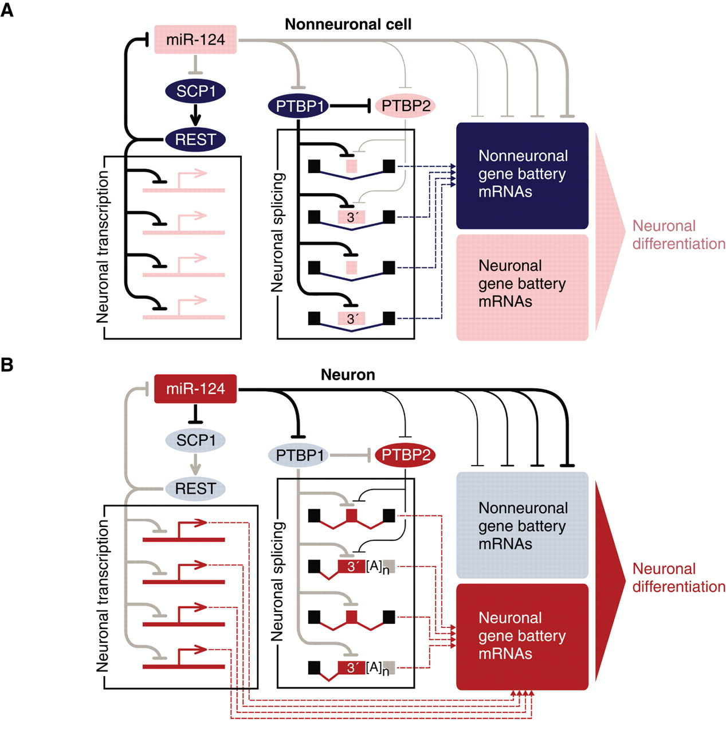

Regulační síť MiR-124
E. V. Makeyev et al., Science 319, 1789 -1790 (2008)

Slide 61
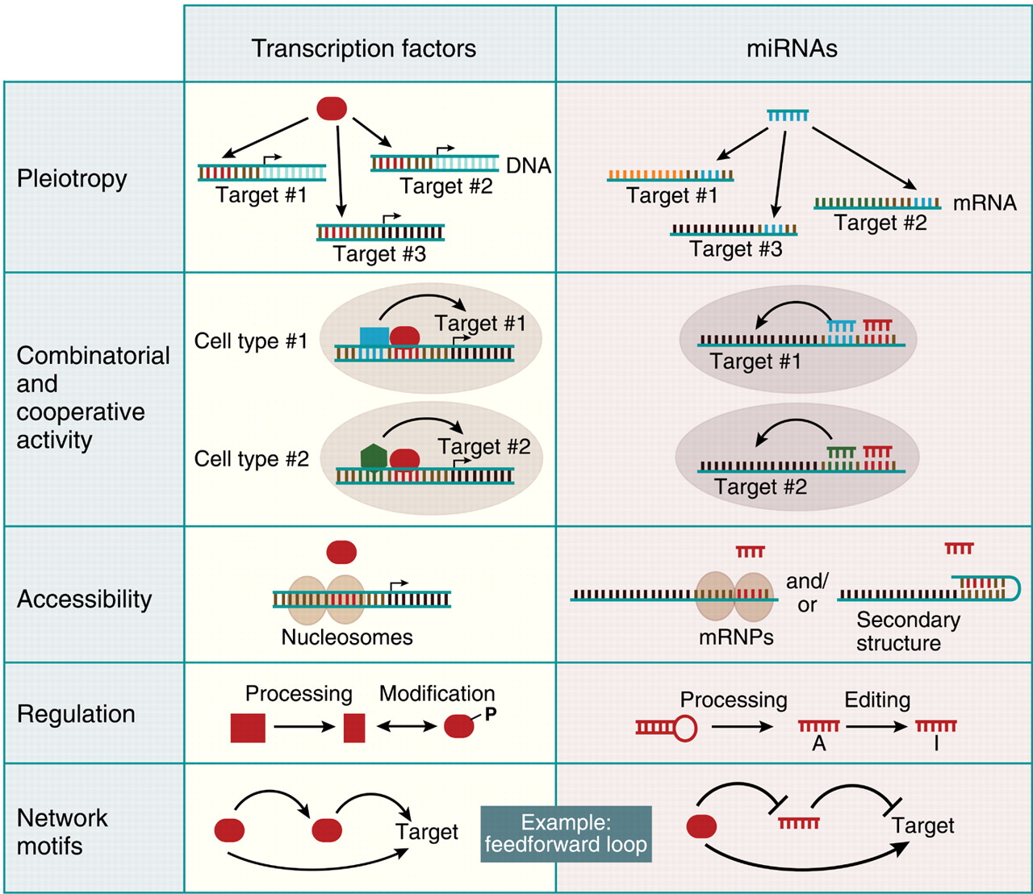
Principy regulace TF a miRNA
O. Hobert Science 319, 1785 -1786 (2008)

Slide 62
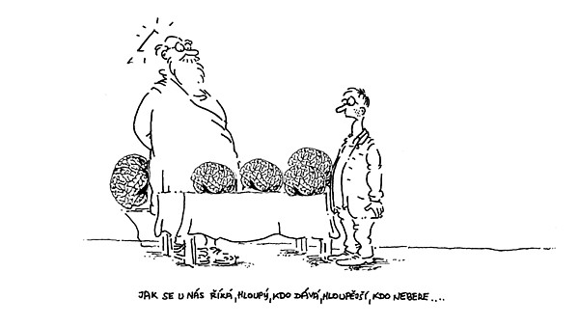
Rok 2011?

Slide 63
Koncept ceRNA
Hypotéza, která se snaží osvětlit jak mRNA, transkripty pseudogenů a lncRNA interagují prostřednictvím tzv. „microRNA response elements“ (MRE)
Vytváří úplně nový komunikační jazyk
Vnáší termín „competing endogenous RNA“ (ceRNA)
Snaží se vysvětlit patologické procesy, např. vývoj nádorů
Salmena L. et al. (2011): Cell 146, 353-358, August 2011

Slide 64
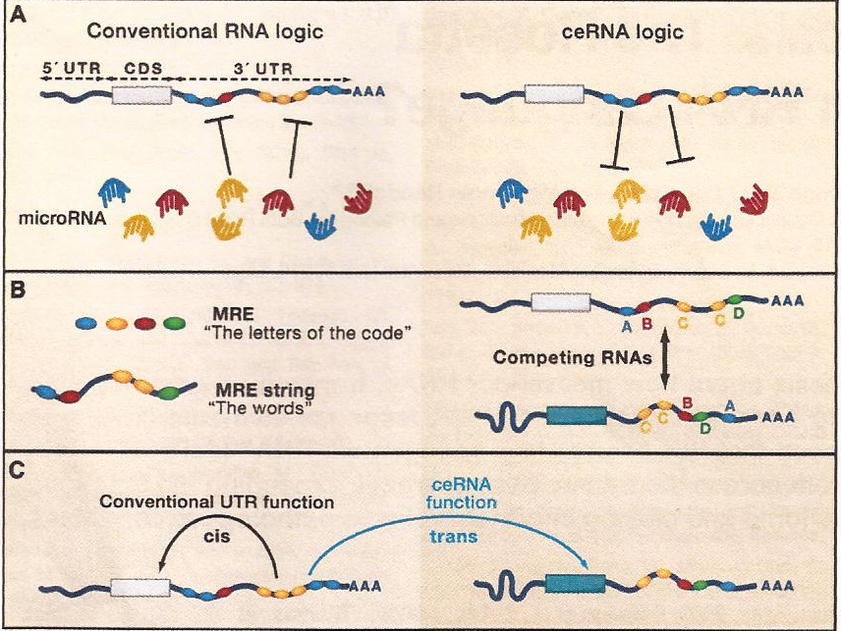
Koncept ceRNA
Salmena L. et al. (2011): Cell 146, 353-358, August 2011

Slide 65
Koncept ceRNA
Konvenční logika
ceRNA
logika
Vztah mezi mRNA a miRNA je reciproký, hladina jedné mRNA ovlivňuje hladinu aktivitu jiné mRNA
Salmena L. et al. (2011): Cell 146, 353-358, August 2011

Slide 66
Koncept ceRNA
Konvenční logika
ceRNA
logika
Molekuly RNA vzájemně interagují prostřednictvím MRE elementů, větší počet sdílených MRE znamená širší komunikaci a koregulaci
Salmena L. et al. (2011): Cell 146, 353-358, August 2011

Slide 67
Koncept ceRNA
Konvenční logika
ceRNA
logika
3´-UTR oblasti molekul RNA obsahují MRE, které mohou být regulovány mechanismem cis, tedy ovlivňovat sebe sama, nebo mechanismem trans, tedy prostřednictvím miRNA ovlivňují jiné RNA
Salmena L. et al. (2011): Cell 146, 353-358, August 2011

Slide 68
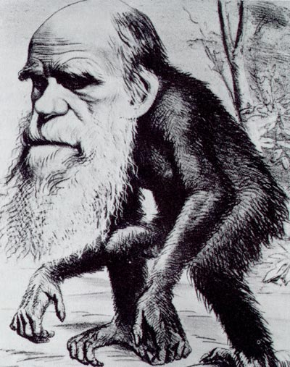
Vliv miRNA na polidštění opice
Vývojové profily miRNA a jejich cílových genů vykazují 3-5x vyšší rychlost změn u lidí než u šimpanzů
miR-92a, miR-454, a miR-320b jsou pravděpodobně ty regulátory, které jsou zodpovědné za specifický vývoj nervové soustavy u lidí
Somel et al. (2011): MicroRNA-Driven Developmental Remodeling in the
Brain Distinguishes Humans from Other Primates, Plos Biology 9 (12), e1001214, December 2011

